Slide 1
Новогодняя сказка в гостях у 5-Г
Декабрь 2013

Slide 2
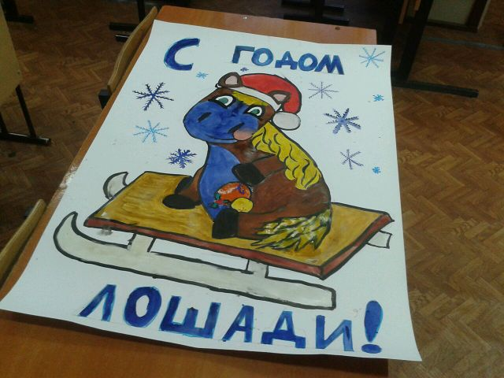
Год Лошадки к нам приходит провожая год Змеи.
Кто то с радостью проводит или с грустью позади.
Новый год как свежий ветер нам приносит в дом надежды
И пушистой елки ветви жаждут праздничной одежды.

Slide 3
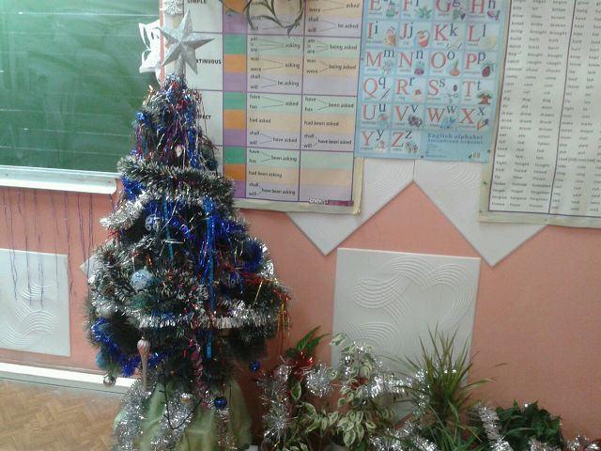
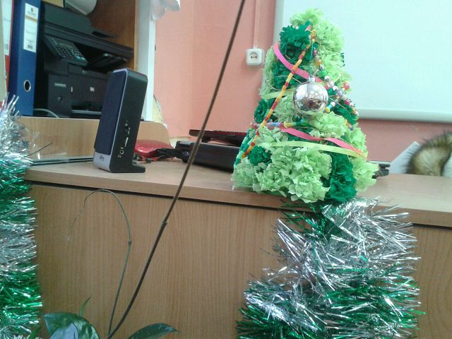
Рассказали новость волки,
Принесла сорока весть,
Что в лесу дремучем елка
Разукрашенная есть!

Slide 4
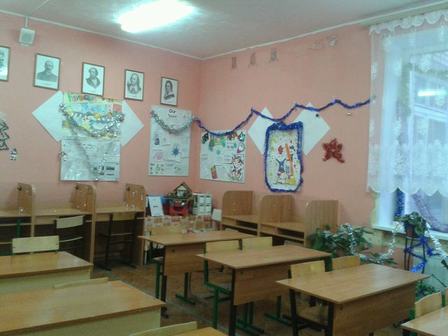
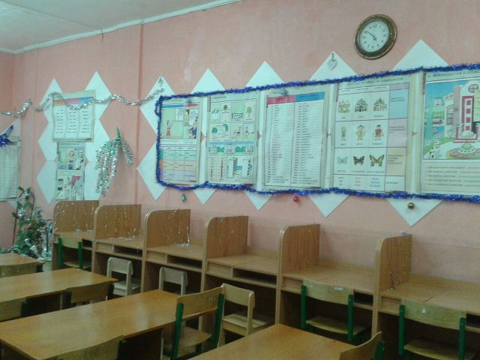
Что такое Новый год?
Это всё наоборот:
Ёлки в комнате растут,
Белки шишек не грызут,
Зайцы рядом с волком
На колючей ёлке!
Дождик тоже не простой,
В Новый год он золотой,
Блещет что есть мочи,
Никого не мочит,
Даже Дедушка Мороз
Никому не щиплет нос.

Slide 5
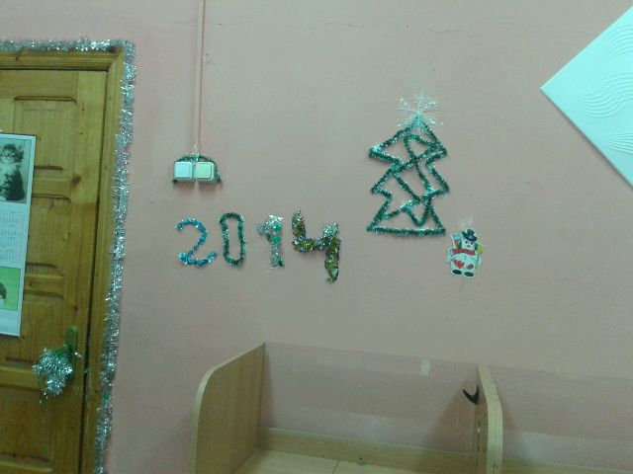
У него морковный нос,
И к метели он привык.
Любит зиму и мороз.
Это белый снеговик.

Slide 6
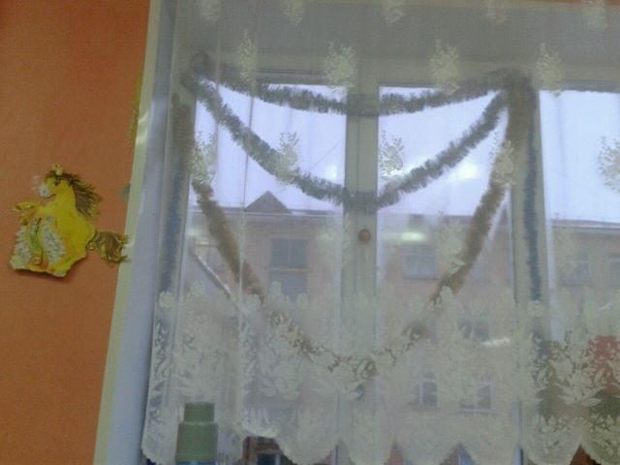

Slide 7
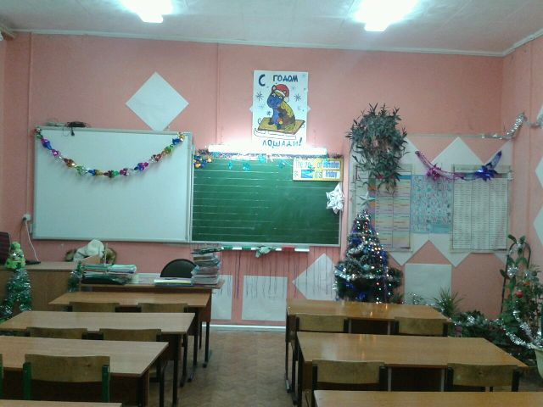
Две тысячи четырнадцатый в пути –
Недолго к нам ему уже идти.
Так пусть же он торжественно пройдет,
И всем из нас удачу принесет.
Год Лошади – год силы и любви,
Так пусть же планы сбудутся твои,
Пусть все мечты исполнятся тотчас,
Когда пробьют куранты главный час!

Slide 8


